Slide 1


Análisis de viviendas
en Madrid mediante Web Scraping-Python
Xinyuan Zheng

Slide 2

ÍNDICE
1
INTRODUCCIÓN
2
EXTRACCIÓN DE DATOS
3
BBDD - MYSQL
4
VISUALIZACIÓN DE DATOS

Slide 3

INTRODUCCIÓN

Slide 4

¿Quién es Fotocasa?
Fotocasa es una de las plataformas inmobiliarias más grandes de España.
Ofrece información sobre alquiler y compra-venta tanto viviendas nuevas y de segunda mano.
Entre sus filtros, incluyen datos sobre la ubicación, el precio y otras características esenciales para los arrendatarios.

Slide 5

2. EXTRACCIÓN DE DATOS

Slide 6
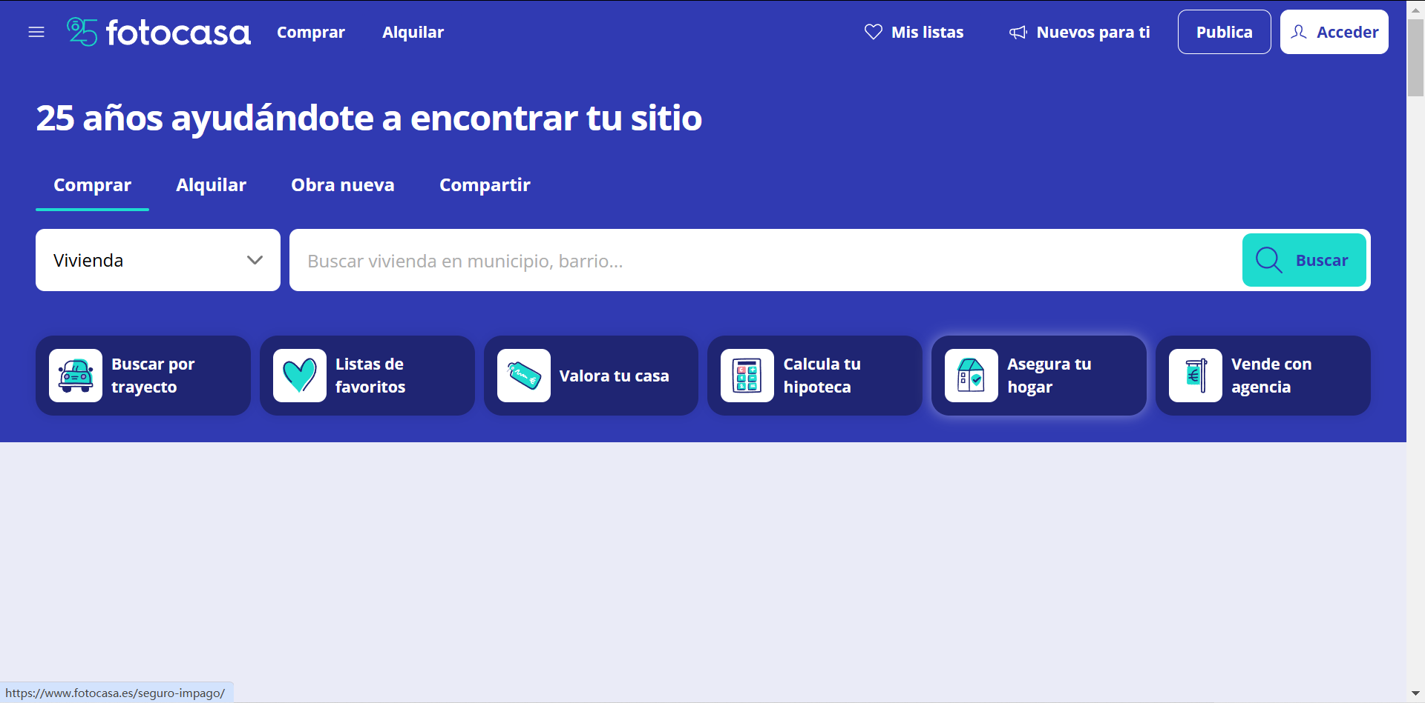
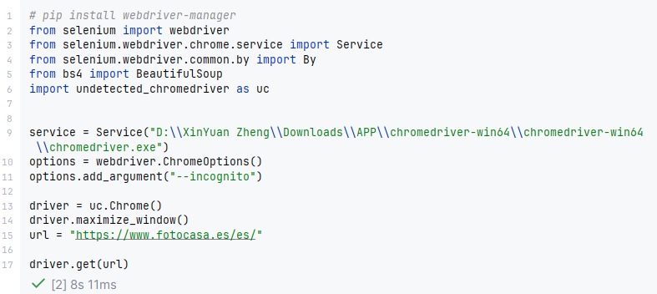

2.1 Configurar parámetros iniciales
Paso 1: Acceder a la página web de “Fotocasa” con Selenium WebDriver

Slide 7
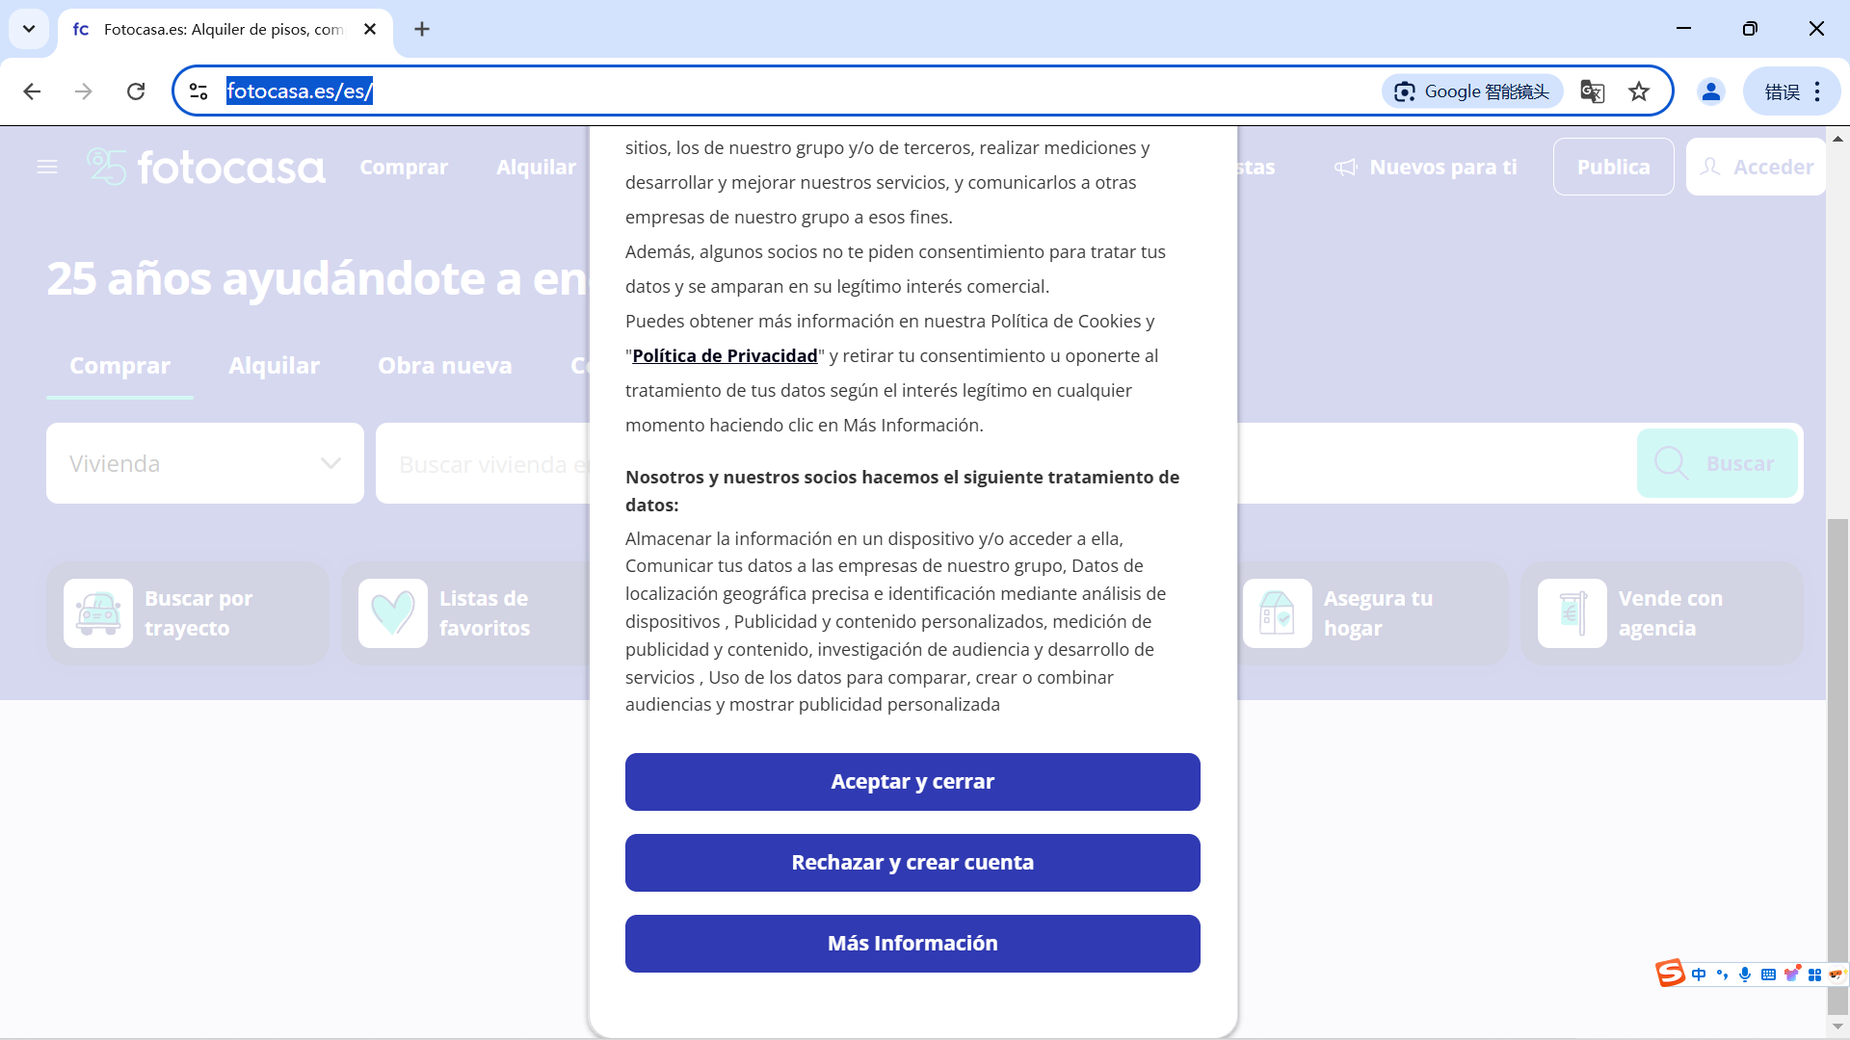
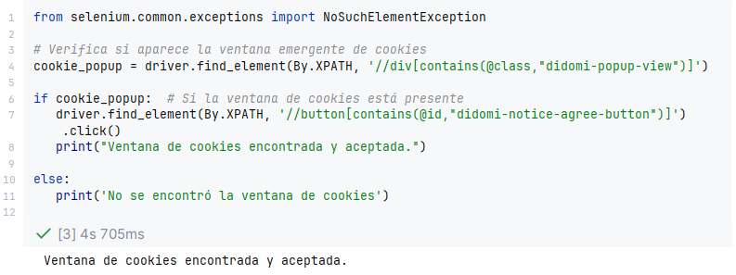
2.1 Configurar parámetros iniciales
Paso 2: Gestión de la Ventana de Cookies

Slide 8
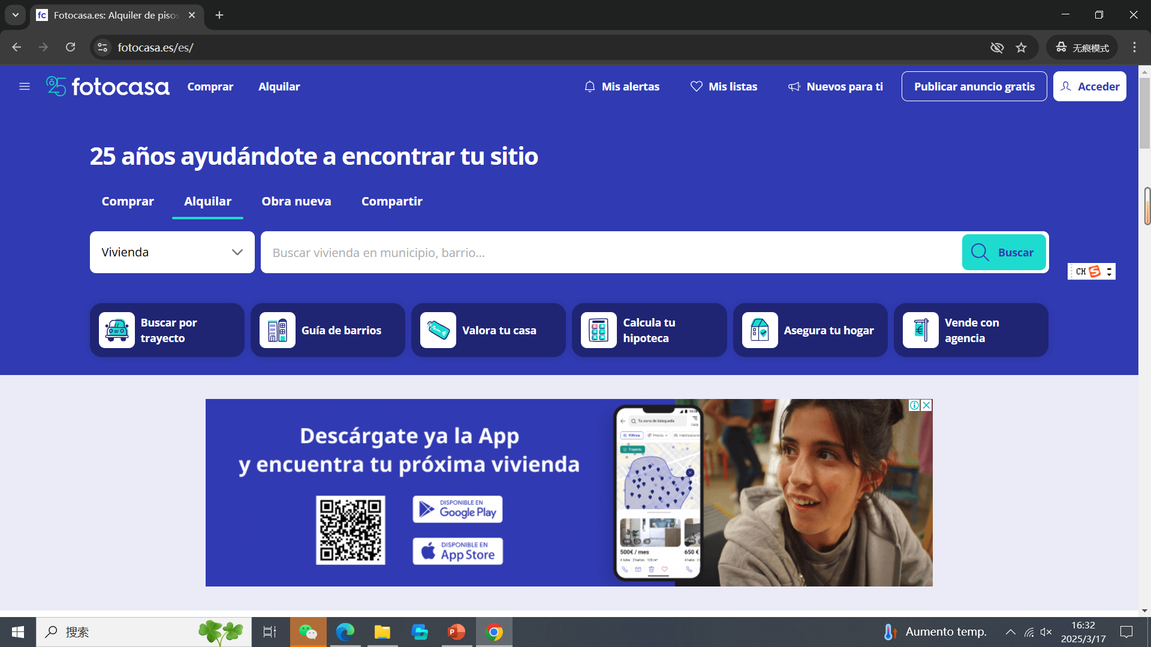
2.1 Configurar parámetros iniciales
Paso 3: Selección de la Opción "Alquilar"

Slide 9
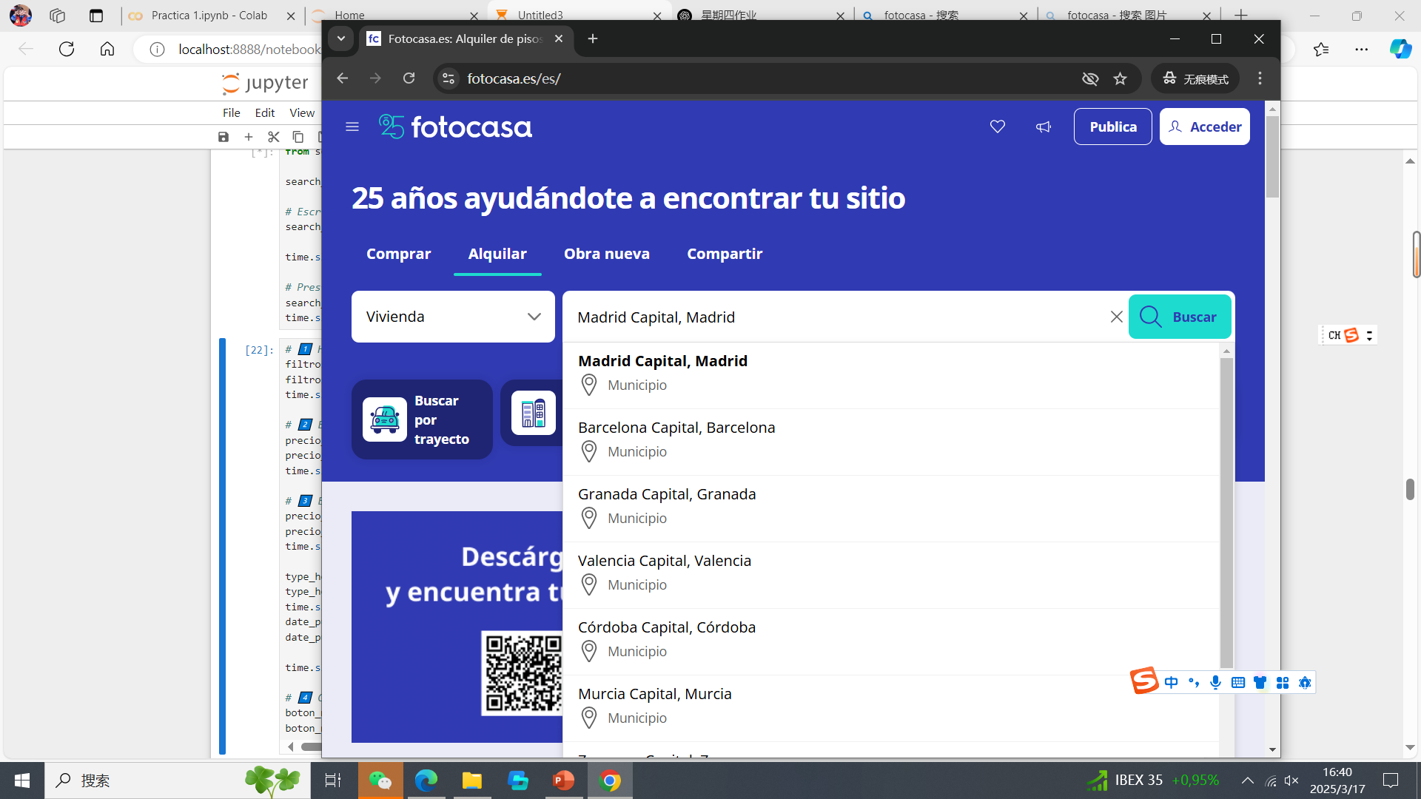
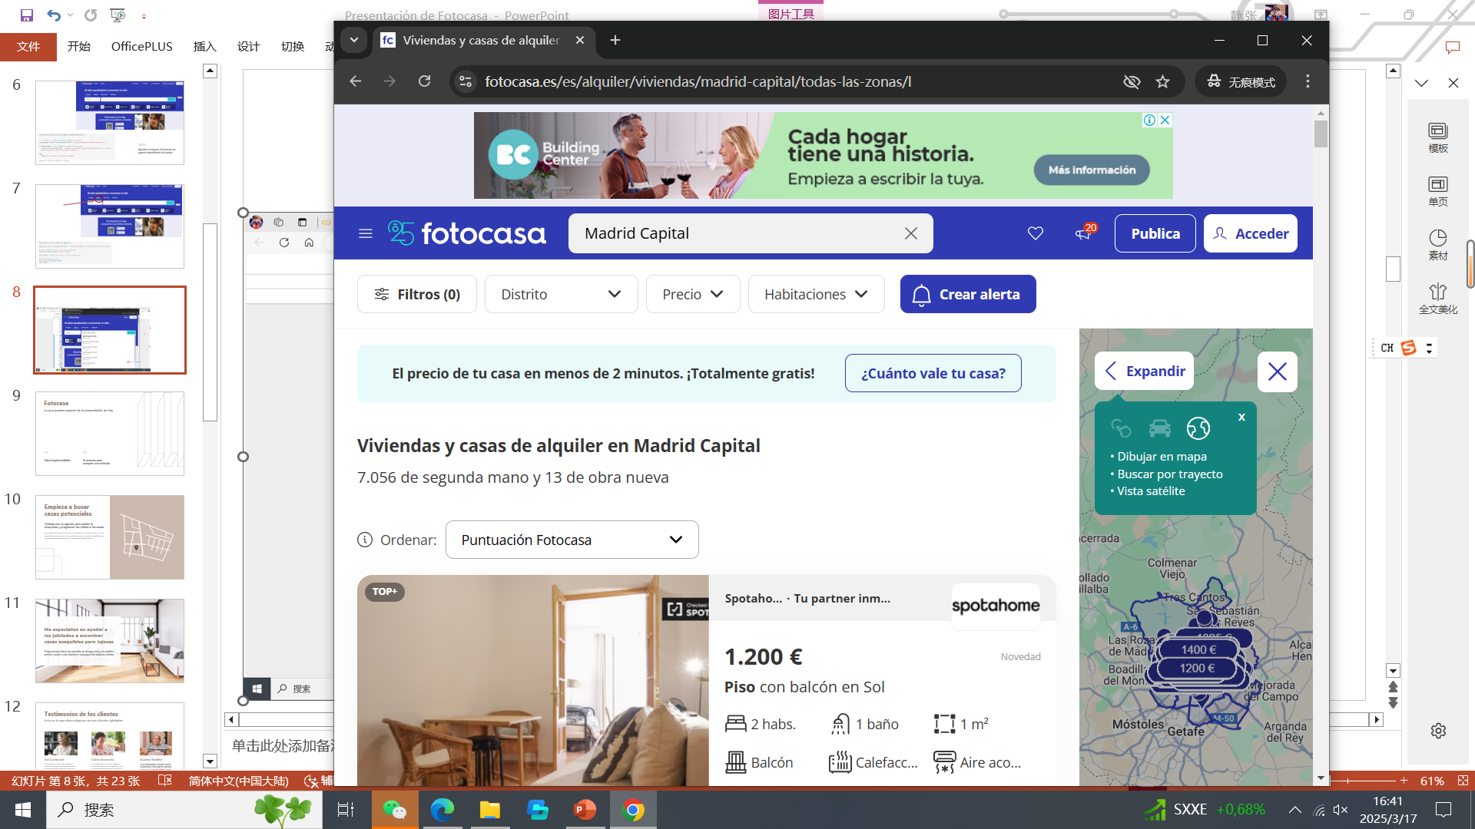
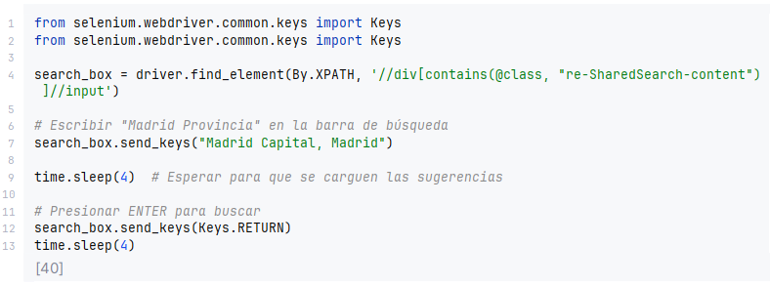
2.1 Configurar parámetros iniciales
Paso 4: Búsqueda por Ciudad

Slide 10
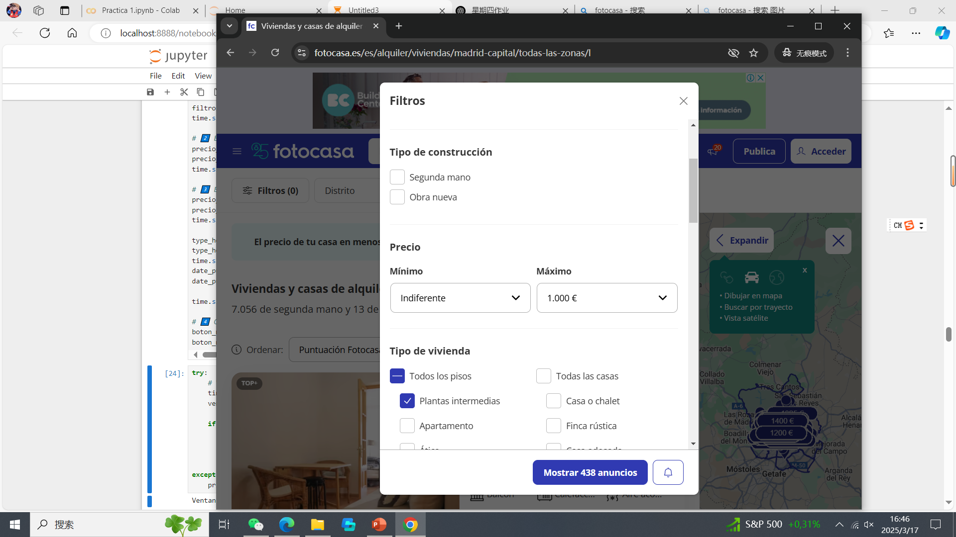
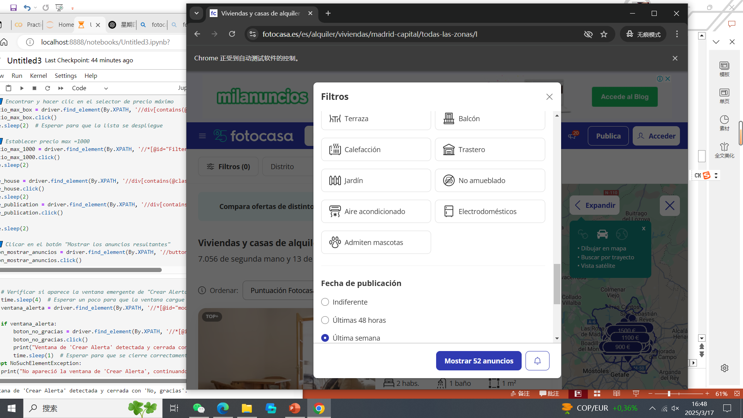
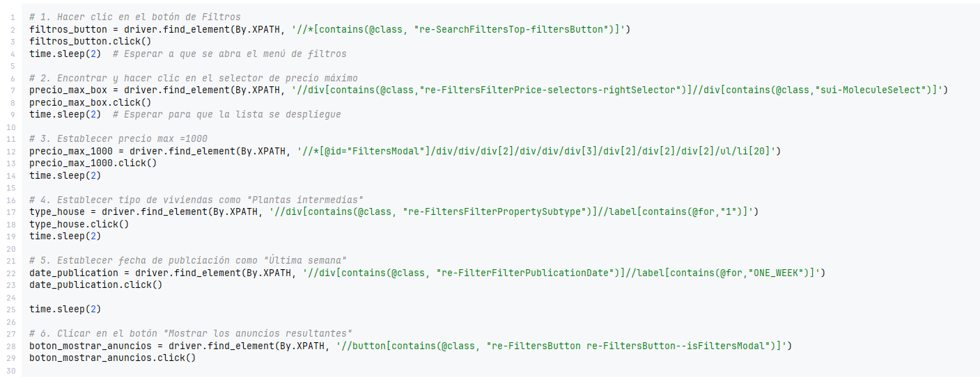
2.1 Configurar parámetros iniciales
Paso 5: Aplicación de Filtros Avanzados
Precio máx: 1000 €
Tipo de vivienda: "Plantas intermedias"
Fecha de publicación: “última semana”

Slide 11
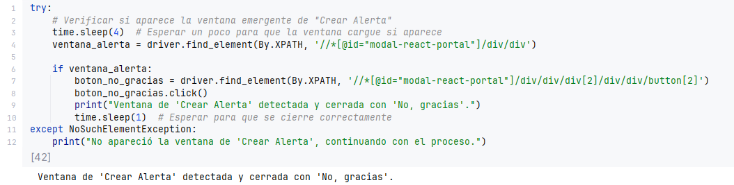
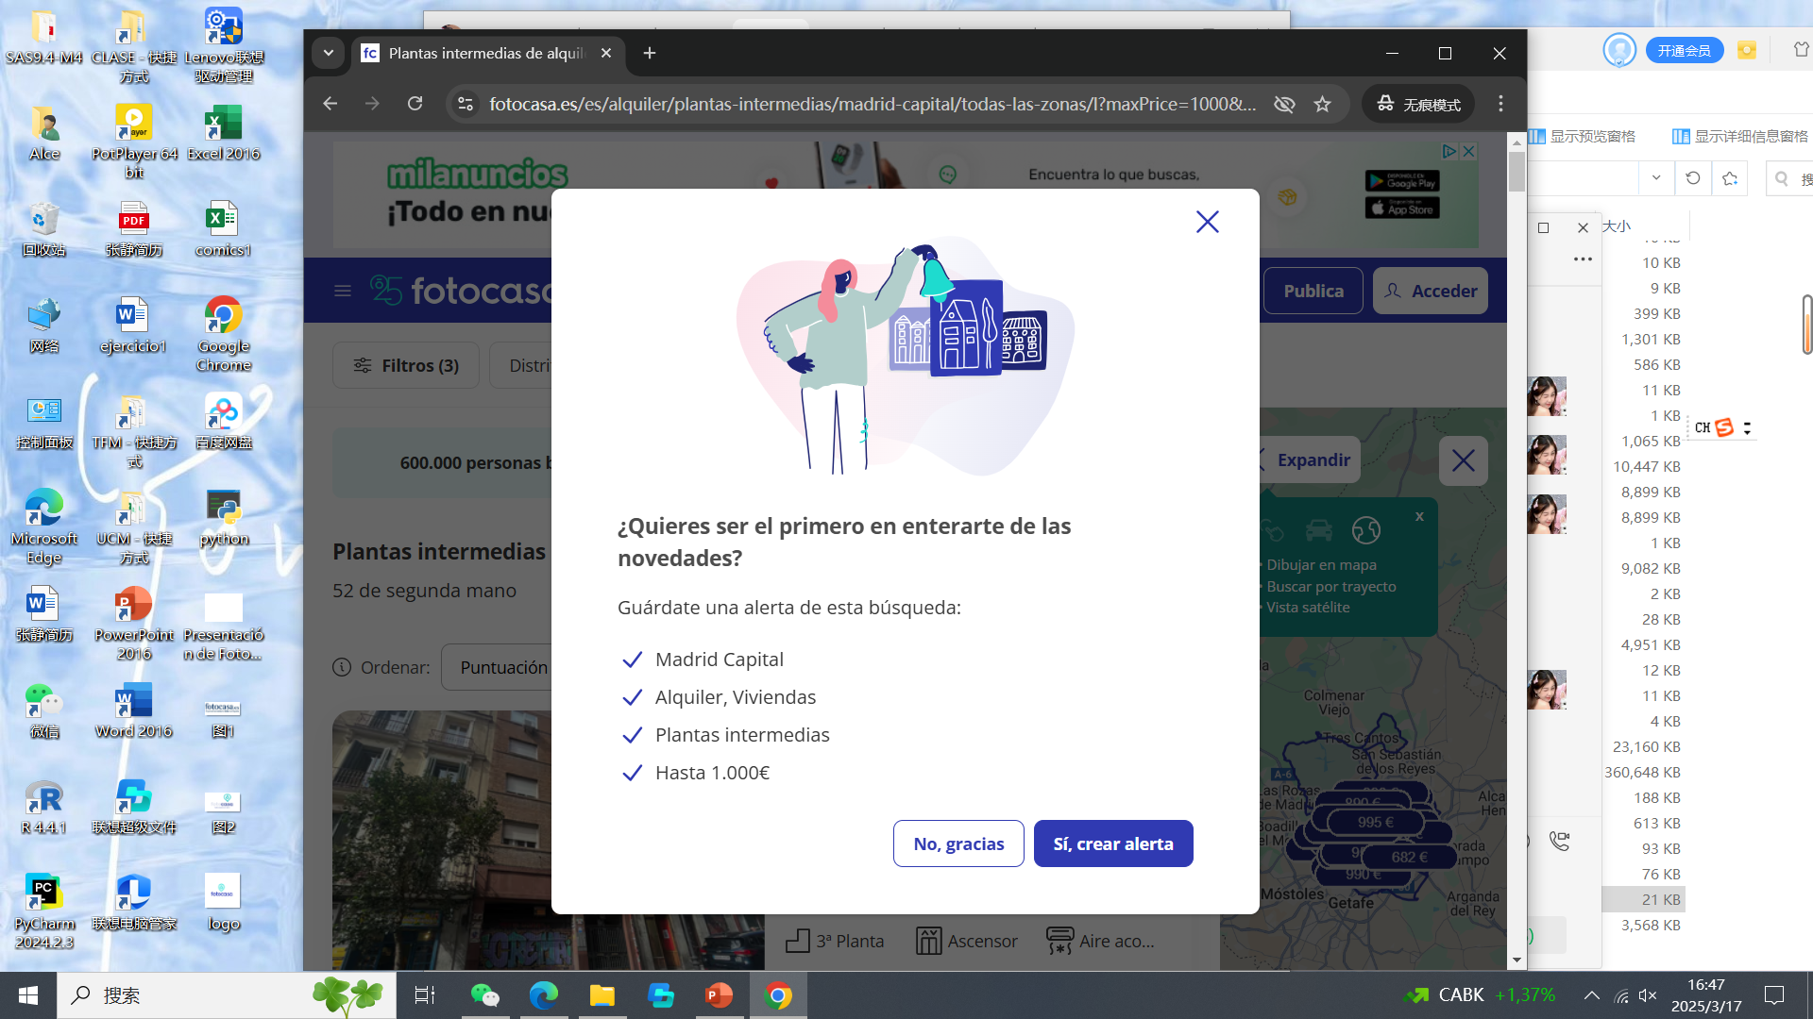
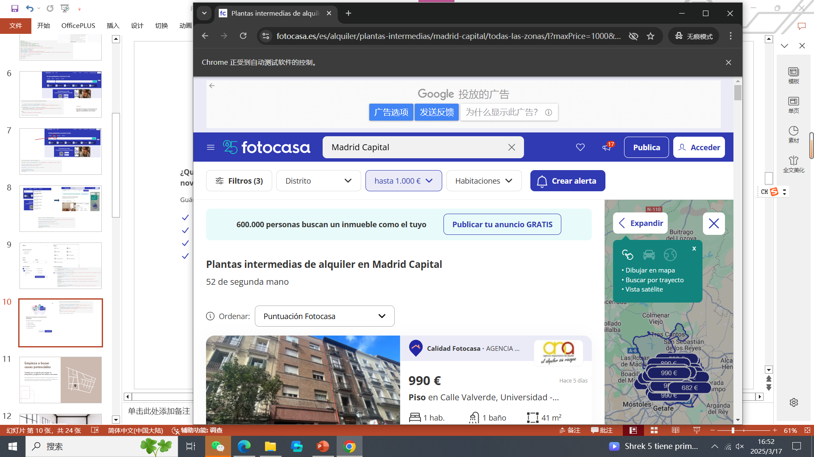
2.1 Configurar parámetros iniciales
Paso 6: Manejo de Pop-ups

Slide 12
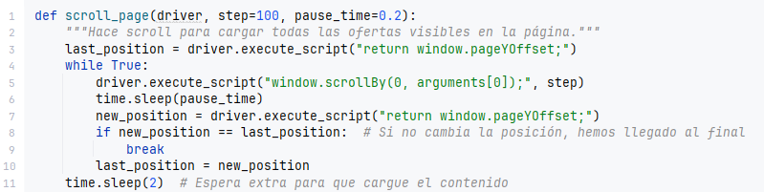
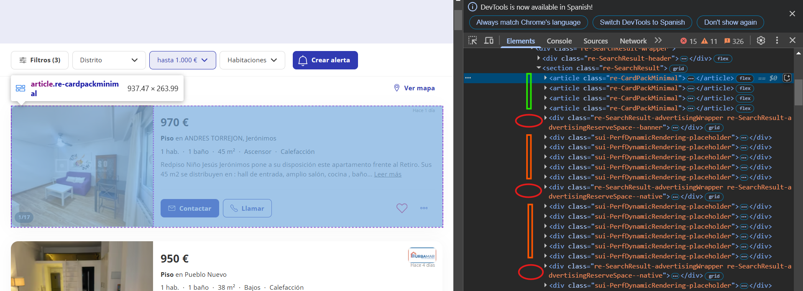
2.2 Retos y soluciones
Lazy Loading: Carga diferida
Banner de anuncio

Slide 13
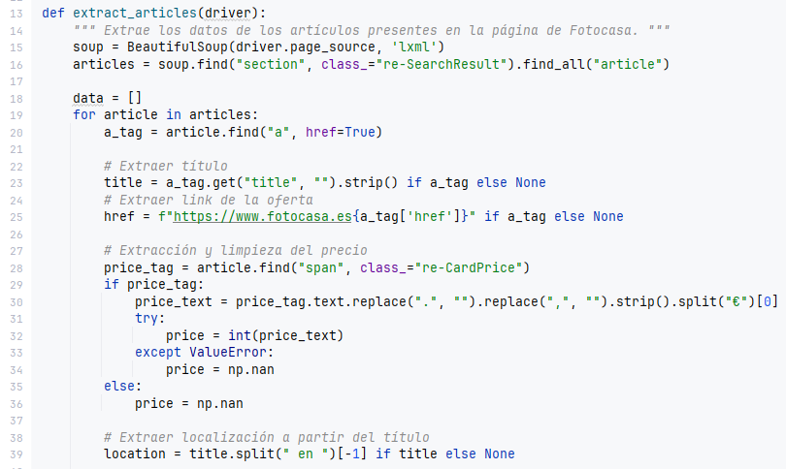
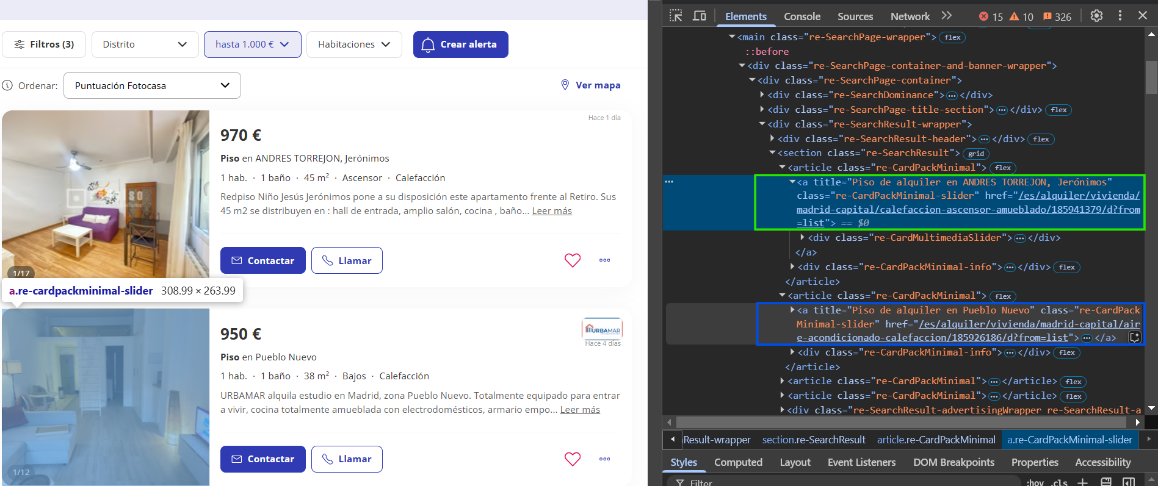
2.2 Retos y soluciones
Falta de ID individual extraible
ID presente en el link individual: “href”

Slide 14
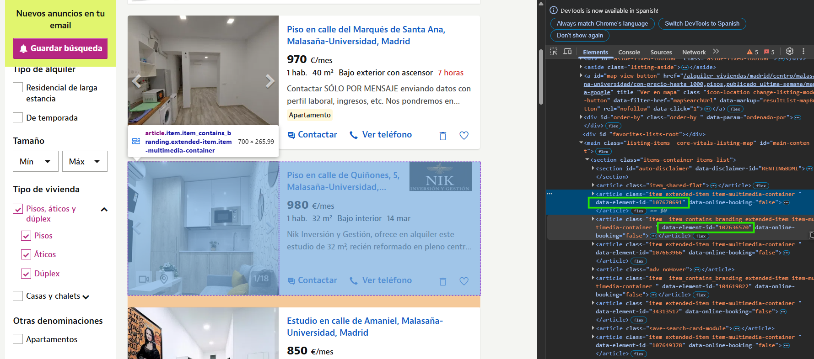
2.2 Retos y soluciones
Ejemplo de página web similares: Idealista

Slide 15
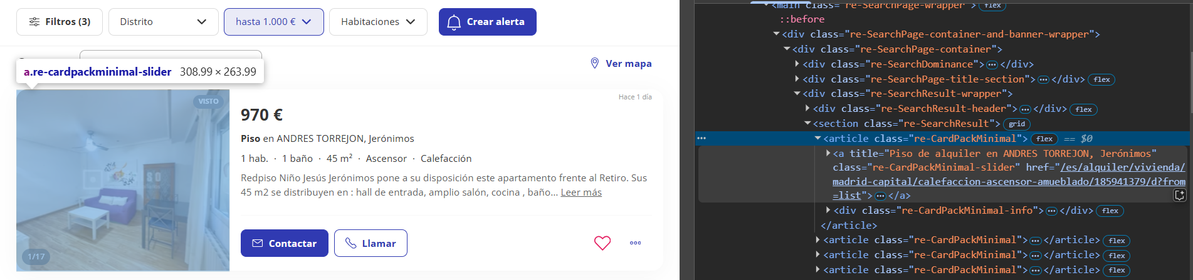
2.2 Retos y soluciones

Slide 16
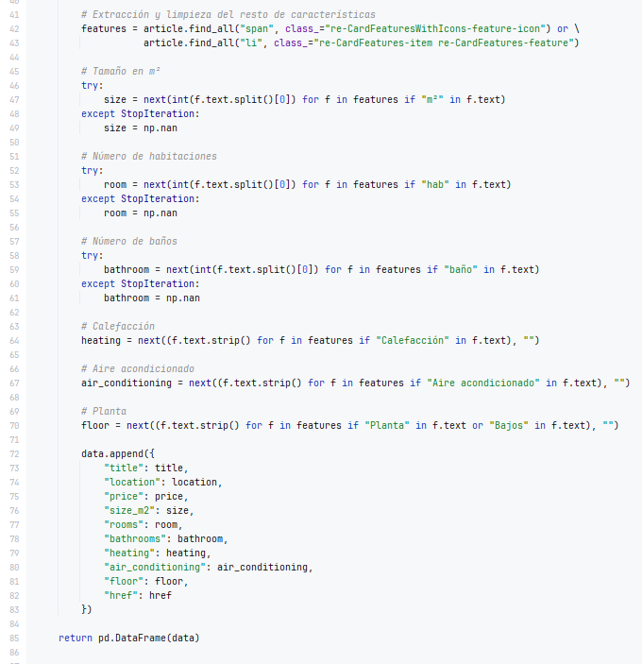
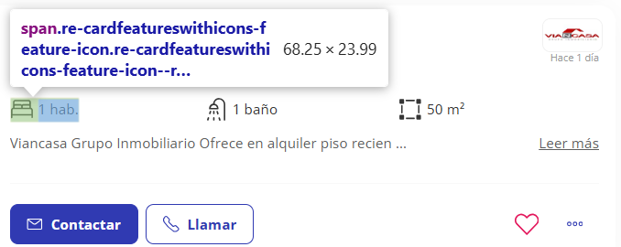
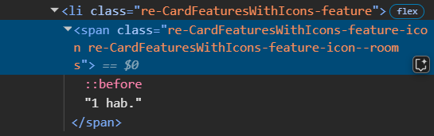
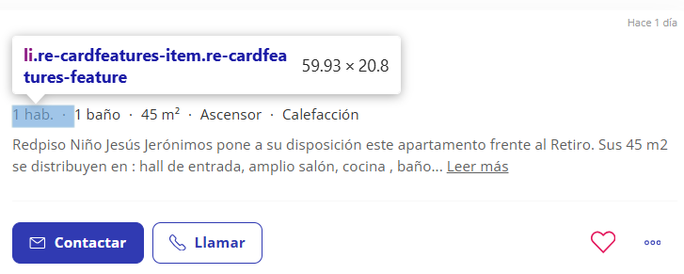
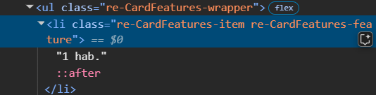
2.2 Retos y soluciones
Contenido presente en diferentes clases

Slide 17
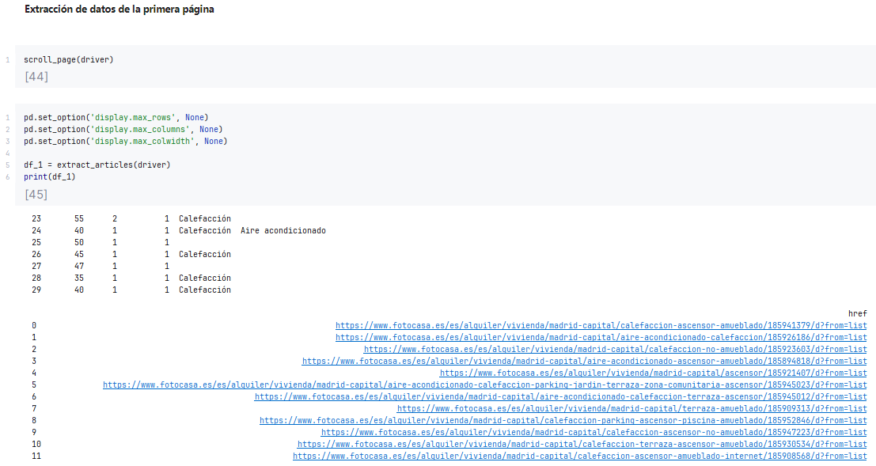
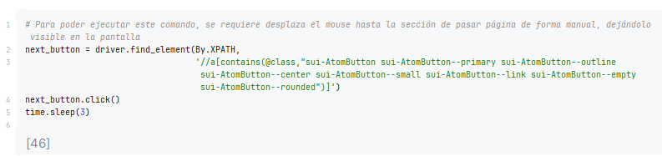
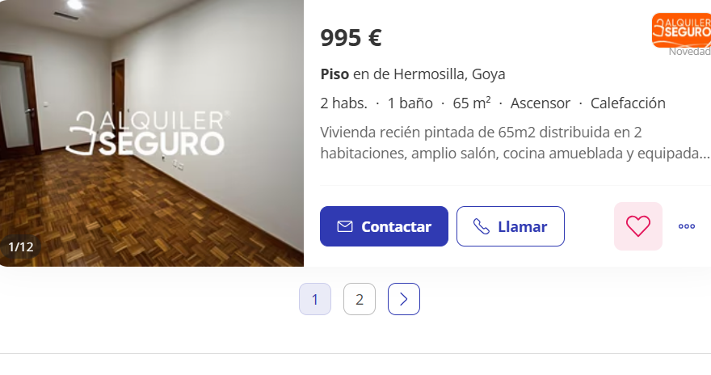
2.3. Extracción de datos
A partir de las funciones anteriores se procede a extraer los datos de la página 1
Una vez extraído la información, se desplaza a la siguiente página

Slide 18
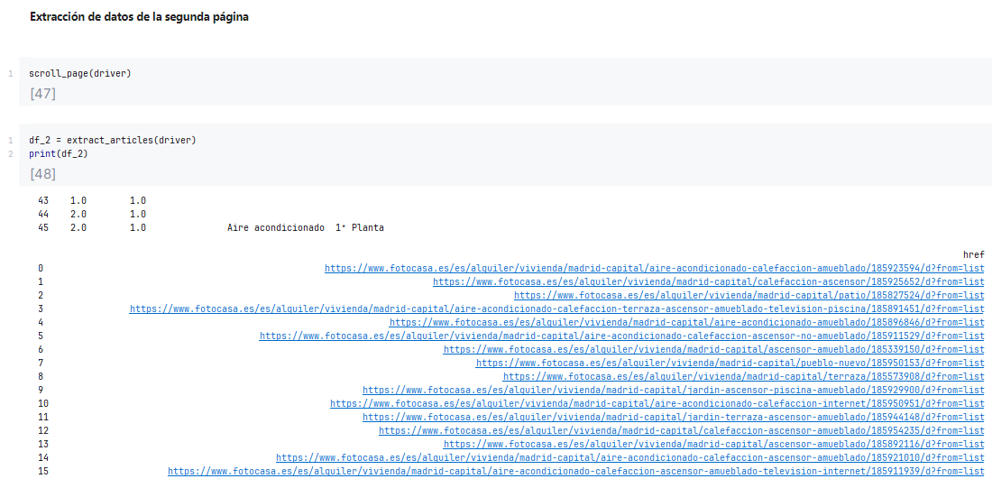
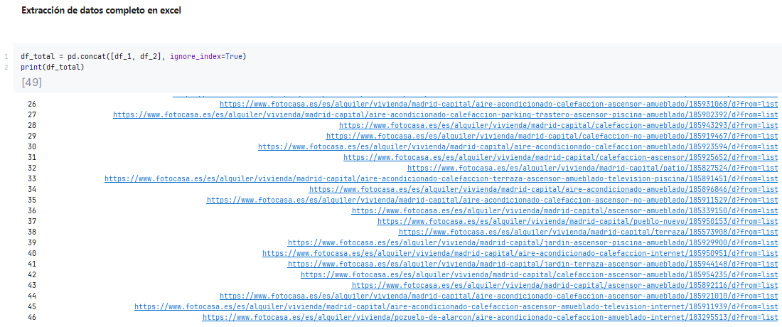
2.3. Extracción de datos
Se extrae los datos de la página 2
Y se concatena ambas “DataFrames” en una para el trabajo posterior

Slide 19
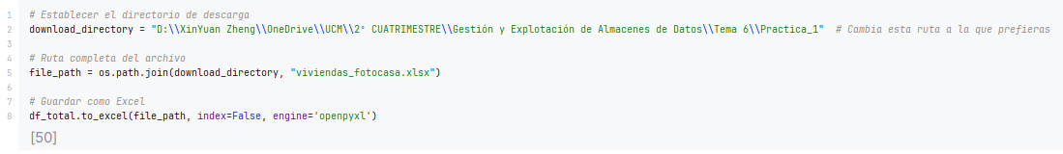
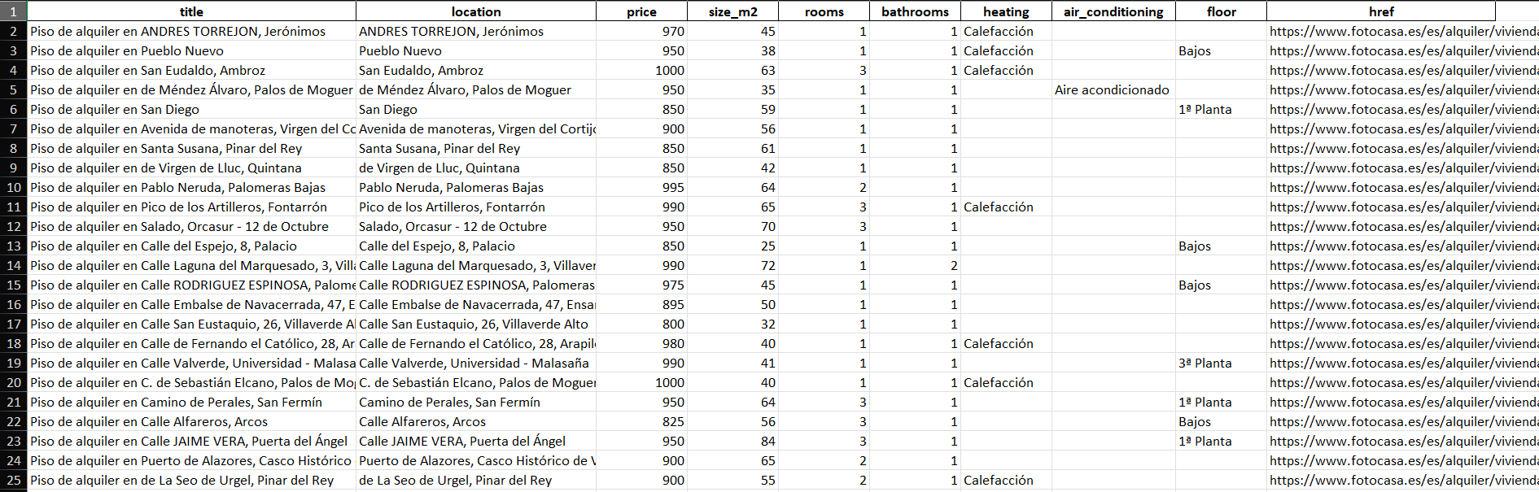
2.3 Extracción de datos
Guardar el dataframe en excel (*.xlsx)

Slide 20
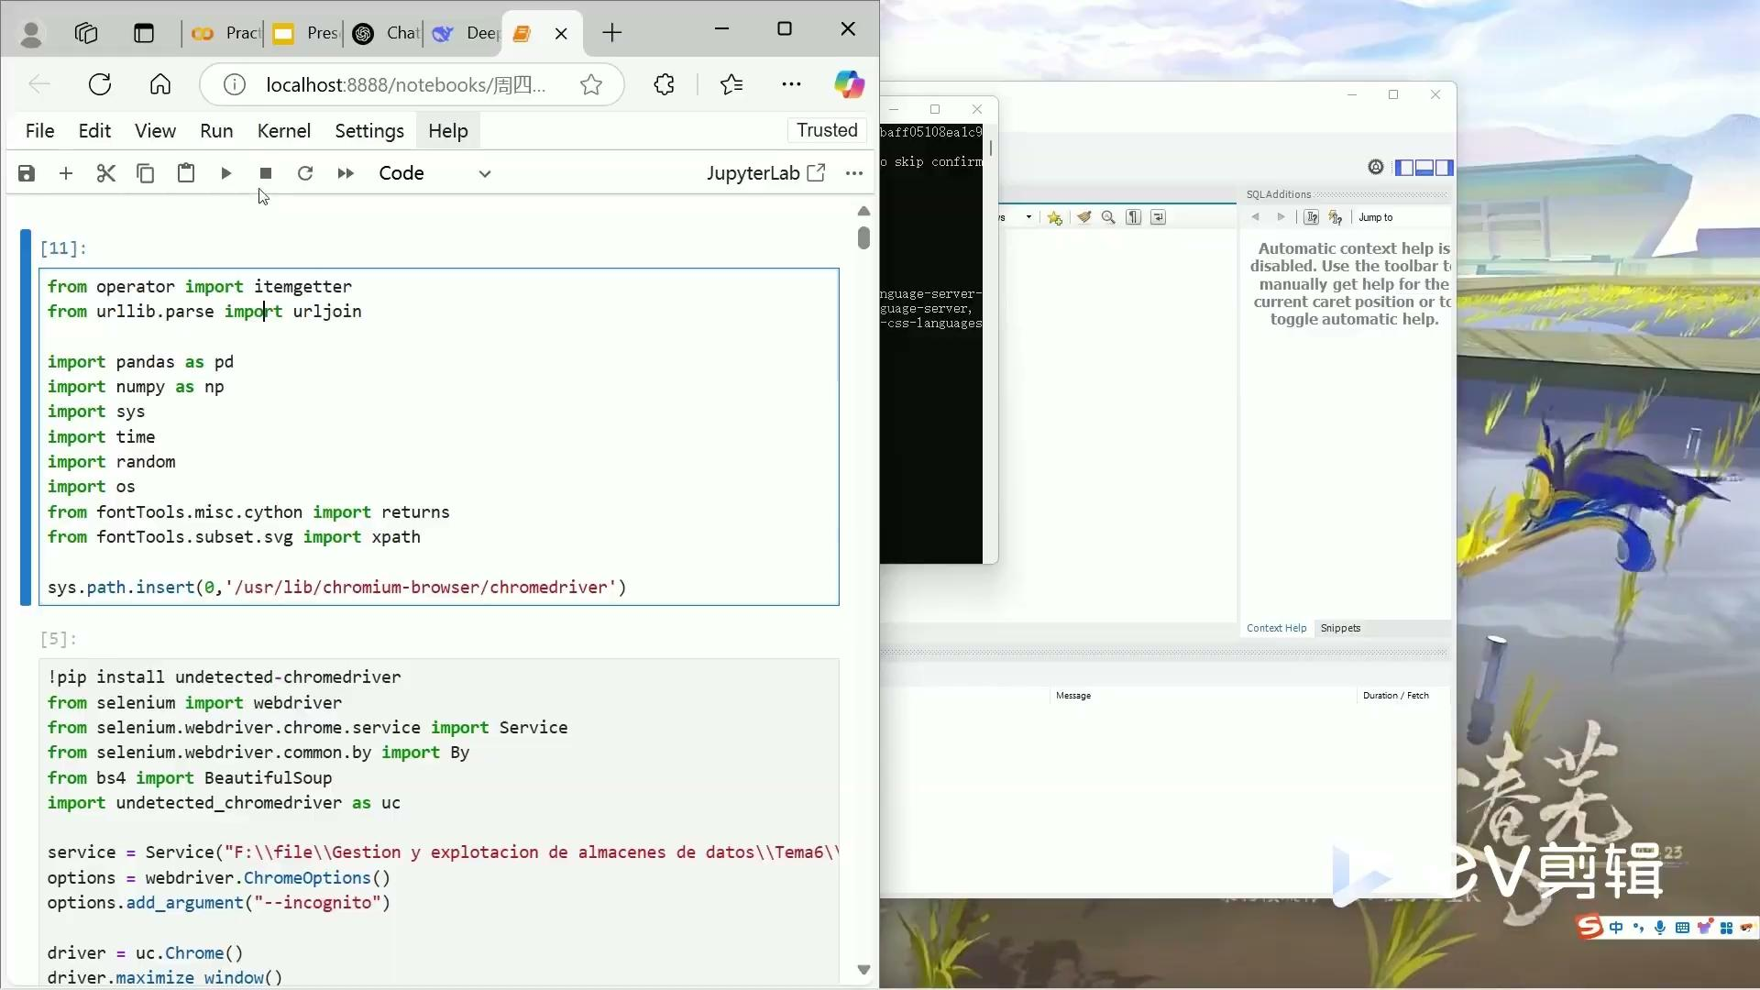

Slide 21

3. BBDD - MYSQL

Slide 22
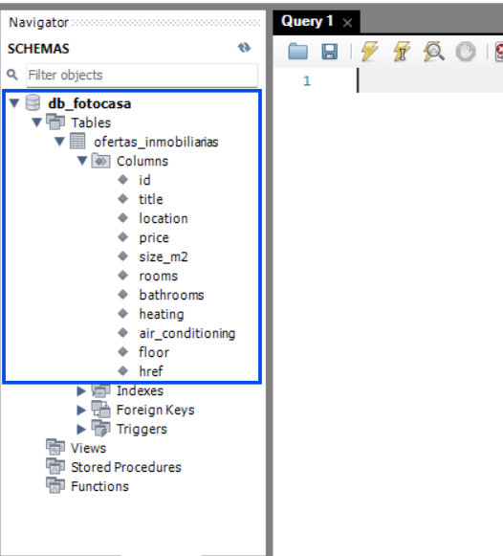
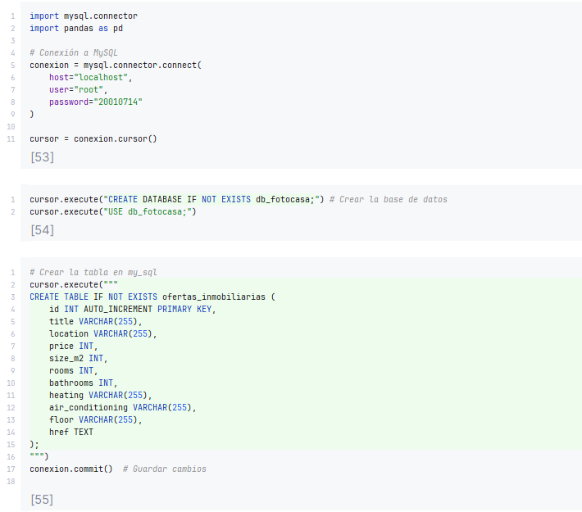
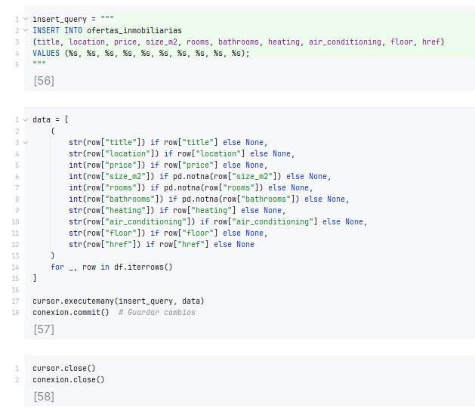
Creación del base de datos en MySQL a partir del archivo excel creado

Slide 23

4. Visualización de Datos

Slide 24
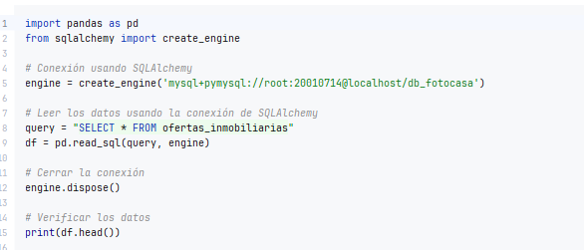
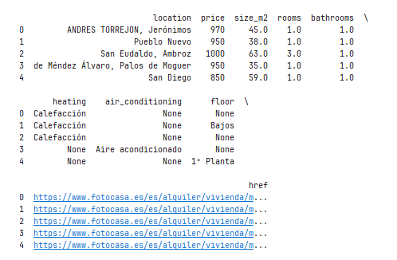
4.1 Importar datos
Importar el conjunto de datos desde MySQL

Slide 25
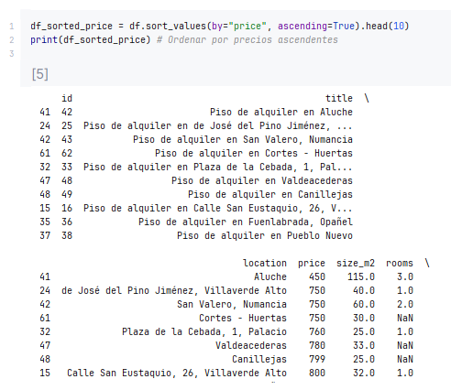
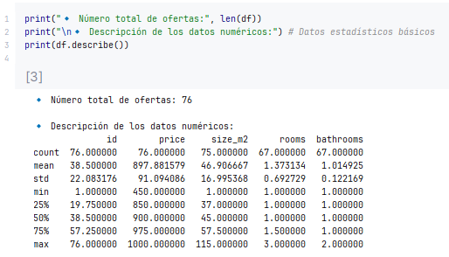
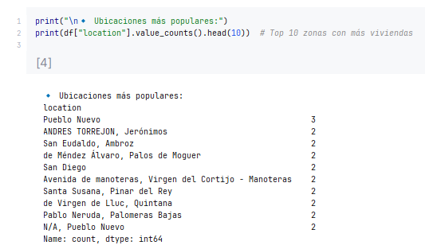
4.2 Muestra en tablas
Distribución del precio ascendente
Parámetros estadísticos básicos (var. numéricas)
Frecuencia de la localización de la oferta

Slide 26
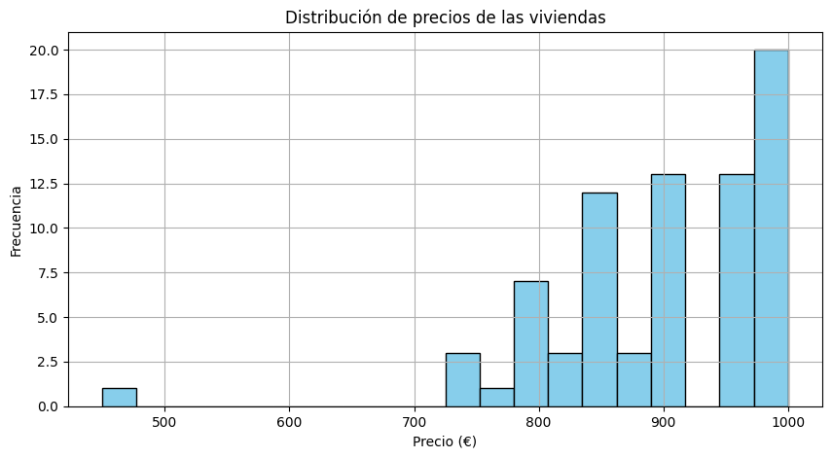
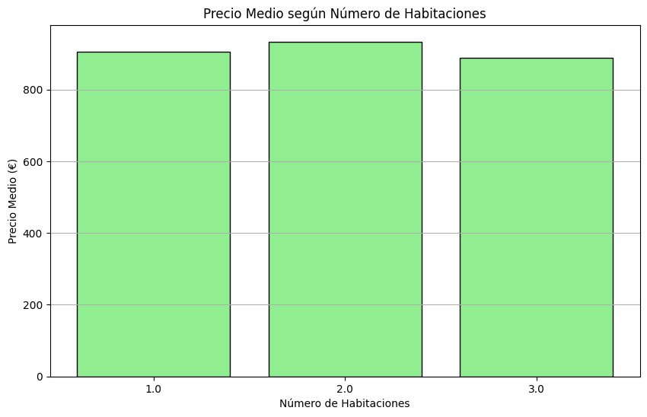
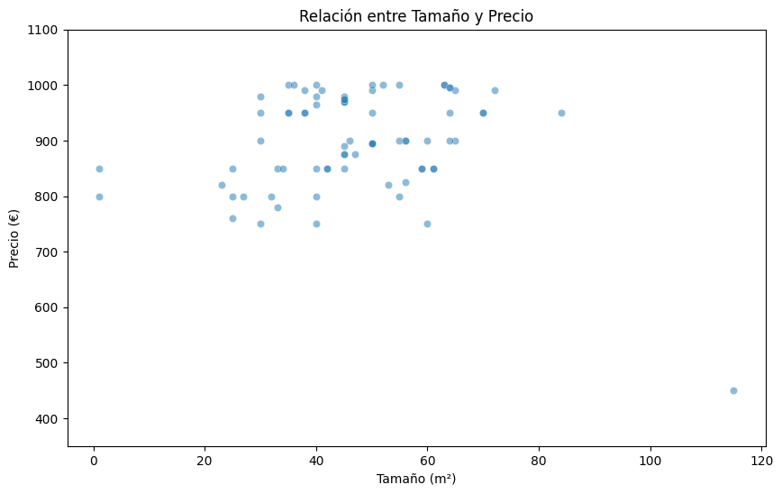
4.3 Muestra en gráficas

Slide 27
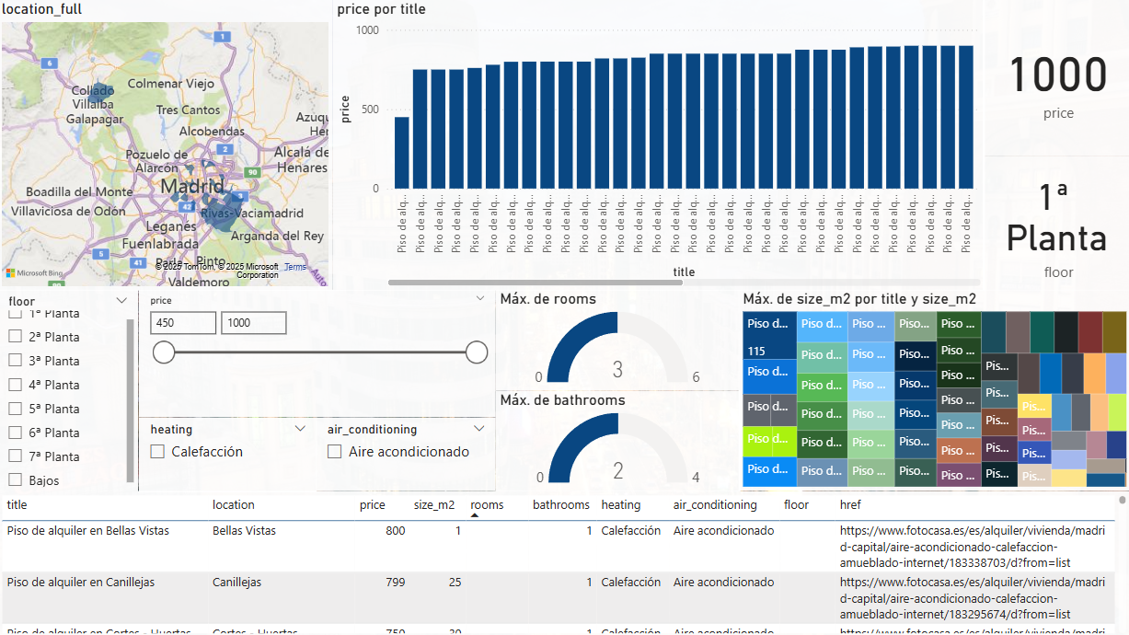
4.4 Panel de control

Slide 28


Muchas gracias

